Slide 1
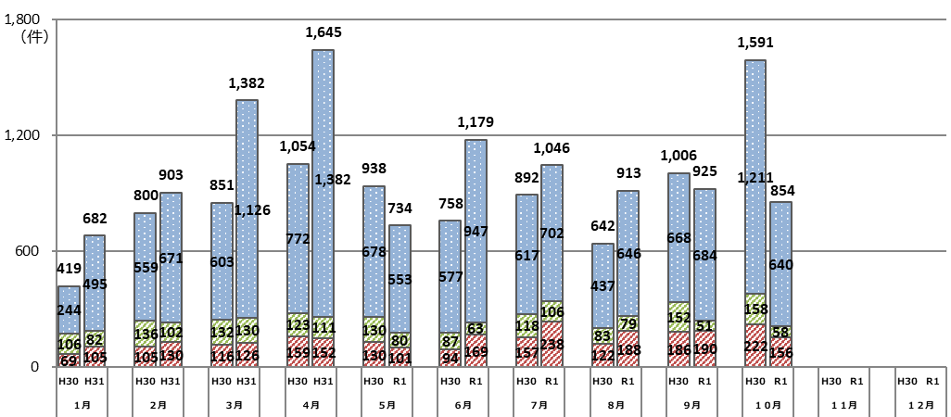
安まち通信
令和元年11月28日
大阪府安全なまちづくり推進会議
第 １８ 号
大阪府内の特殊詐欺認知状況【10月末】
アポ電等の認知件数
※ アポ電等とは、特殊詐欺（詐欺・恐喝及び窃盗）の犯人が発信したと思われる電話、メール（SMS）、葉書（封書）のこと。
10月のアポ電等の認知件数は、9月と比べて約7.7%（71件）減少し、854件で、そのうち約74.9％（640件）は自己看破、約6.8％（58件）は第三者により未然に
防止されています。
しかし、被害の認知件数が全体の約18.3％（156件）と、2割近くを占めることから、被害防止への取り組みを引き続き強化する必要があります。
10月末時点でのアポ電等の累計は、昨年と比べて1,312件増加しています。
特殊詐欺（詐欺・恐喝）の被害認知状況
【10月中に認知件数が多かった手口】
１ 役所・銀行などを騙り、「還付金の手続き」等と
言って被害者にATMを操作させ、犯人の口座へお金
を振り込ませる手口
２ 役所・銀行などを騙り、還付金の手続き名目で
キャッシュカードをだまし取る手口
３ 百貨店（家電量販店）・銀行協会などを騙り、口座
の保護名目でキャッシュカードをだまし取る手口
特殊詐欺（窃盗）の被害認知状況
【10月中に認知件数が多かった手口】
１ 百貨店（家電量販店）・銀行協会などを騙り、口座
の保護名目でキャッシュカードをすり替えて盗む手口
２ 警察官・金融庁などを騙り、口座の保護名目で
キャッシュカードをすり替えて盗む手口
３ 役所・銀行などを騙り、年金関係の手続き名目で
キャッシュカードをすり替えて盗む手口
■ 10月末現在、特殊詐欺（詐欺・恐喝）の認知件数は昨年より36件増加しました。特殊詐欺（窃盗）の認知件数も
159件増加しており、特殊詐欺全体では195件の増加となります。
■ 10月末現在、特殊詐欺被害者の年齢・性別を見てみると、80歳代の女性の被害が最も多くなっています。平成30
年中の特殊詐欺被害者は70歳代の女性の被害が最も多く、男性も昨年と比較して80歳代の被害者が増加傾向にあり、
昨年と比較して、より高齢な被害者が増加していると言えます。周囲の方々への注意喚起をお願いします。

